Slide 1
Čas 11.
Maks Veber

Slide 2
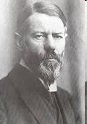
Maks Veber (1864-1920)
Otac mu je bio pravnik, član Nacionalno-
liberalne partije i poslanik parlamenta.
Doktorirao je prava na Univerzitetu u
Berlinu 1889, a habilitirao 1892 na
Univerzitetu u Hajdelbergu.
Predavao je 1893. trgovačko pravo na
Univerzitetu u Hajdelbergu, a od 1894.
nacionalnu ekonomiju.
1898. počeo je da oseća prve znake
nervne bolesti, zbog koje je 1903.
prestao da predaje na univerzitetu.
1904. je počeo da (sa Edgarom Jafeom i
Vernerom Zombartom) uređuje Arhiv za društvene nauke i socijalnu politiku (Archiv für Sozialwissenschaften und Sozialpolitik), a bio je i jedan od osnivača Nemačkog udruženja za sociologiju (1909).
1918. je ponovo počeo da predaje nacionalnu ekonomiju na Univerzitetu u Beču, a 1919. je prešao na Univerzitet u Minhenu.

Slide 3
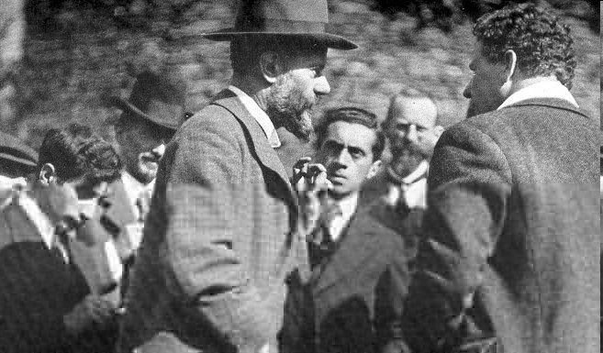
Politički angažman Maksa Vebera
1893-1899. bio je član nacionalističkog Svenemačkog saveza.
1896-1903. bio je član Fridrih Naumanovog Nacionalnosocijalnog udruženja, koje je imalo cilj da pridobije radništvo za nemačku nacionalnu državu i njene imperijalističke ciljeve.
Zagovarao je preuređenje Nemačke prema engleskom modelu nakon tromesečnog boravka u SAD (1904).
1919. je bio jedan od saosnivača Nemačke demokratske partije,
ekspert nemačke delegacije na mirovnoj konferenciji u Versaju i ekspert
Ustavotvorne
skupštine u Vajmaru.
U ovom periodu
zagovarao je
predsednički sistem
primenjen u SAD.
Pred kraj života
radikalno desničarski
studenti su mu
sabotirali nastavu.

Slide 4
Politički VS naučni angažman Maksa Vebera
„U ovom trenutku, čisto naučna delatnost je za mene izgubila svaku draž, jer imam utisak da praktični interesi koje pravo treba da reguliše, obilato pružaju kombinacije koje se ne mogu shvatiti sredstvima naše nauke. Zbog toga je u meni znatno popustila želja da se bavim naukom radi nje same.“
(pismo supruzi Marijani Veber)

Slide 5
Dela
Prilog istoriji trgovačkih društava u srednjem veku (1889)
Rimska agrarna istorija u svom značaju za državno i privatno pravo (1891)
Uslovi poljoprivrednih radnika u Nemačkoj istočno od Elbe (1891–1892)
Protestantska etika i ‘duh' kapitalizma (1904-1905)
Privredna etika svetskih religija (1915–1919)
Nauka kao poziv (1919)
Politika kao poziv (1919)
Posthumno:
Sabrani spisi iz sociologije religije (1920–1921)
Sabrani politički spisi (1921)
Sabrani spisi iz učenja o nauci (1922)
Sabrani spisi iz socijalne i privredne istorije (1924)
Sabrani spisi iz sociologije i socijalne politike (1924)
Racionalni i sociološki osnovi muzike (1921)
Privreda i društvo (1922)
Privredna istorija (1923)

Slide 6
Sociologija razumevanja
Veber je sociologiju shvatao kao razumevajuću nauku u tradiciji nemačkog istorizma.
Nije bio tako rigorozan kao Diltaj u odbacivanju uzročnog objašnjenja u sociologiji.
Sociologija je nauka koja “hoće da razume i tumači društveno delanje, i time objasni ono što je uzročno u njegovom toku i njegovim posledicama” (Maks Veber, “Privreda i društvo” 1976. god, str.3).
Dve kopče između sociološkog formalizma, prosvetiteljskog nasleđa i istorizma:
Idealni tip
Pojam racionalnosti

Slide 7
Idealni tip
Formalistička komponenta: pretpostavka da u društvenom životu postoje nepromenljivi (društvene forme) i promenljivi elementi (društveni sadržaji) i da se prvi mogu iskazati kroz idealne tipove.
Prosvetiteljska komponenta: idealni tipovi nisu tek obične društvene forme, već sadrže i eksplanatorne obrasce koje se temelje na (ograničenim) mogućnostima razuma da pronikne u ovosvetska zbivanja.
Istoristička komponenta: sociolog se uživljava u unutrašnje stanje aktera i spoljašnji tok događaja, između kojih može postojati veći ili manji stepen podudarnosti.
Prikupljajući veliku građu i stičući ogromno iskustvo upotrebom uporedno-istorijskog metoda, sociolog počinje da uviđa karakteristične obrasce razmišljanja i delanja aktera koji dovode do karakterističkih ishoda (događaja) u spoljašnjem svetu.
Idealni tip je teorijski konstrukt koji društveni život razlaže na ograničene kauzalne sklopove, kojima se sa velikom verovatnoćom mogu predviditi i objasniti društveni događaji – pod uslovom da akteri razmišljaju i delaju na očekivani način.
Idealni tip olakšava i razumevanje odstupajućih društvenih događaja: evidentiranje specifičnih činlaca pomaže da se prihvati odstupanje od idealnog tipa.
Idealni tip omogućava objektivnost u društvenim naukama.

Slide 8
Idealni tip
Idealni tip je “pojmovna slika koja nije povjesna zbilja, još manje prikladna kao shema u koju bi trebalo svrstati zbilju kao primjer, već je slika koja ima značenje čistog idealnog graničnog pojma kojim se mjeri zbilja prema razjašnjenju određenih značajnih sastavnih dijelova njezina empirijskog sadržaja s kojim se uspoređuje. Takvi su pojmovi konstrukcije u kojima primjenom kategorije objektivne mogućnosti konstruiramo povezanosti koje naša mašta, upravljena i izvježbana s obzirom na zbilju, procjenjuje kao primjerene”
(Maks Veber, “Metodologija društvenih nauka”, 1989. str. 65)

Slide 9
Društveno delanje
Čovekovo ponašanje može se razvrstati na:
čisto subjektivno izražavanje;
ophođenje prema prirodi (stvarima i nerazumnim živim bićima);
društveno delanje (delanje usmereno ka drugim ljudima).
Društveno delanje se razlikuje od drugih oblika ponašanja po tome što je usmereno ka drugim ljudima i što je intersubjektivno razumljivo.
Polazeći od ovakvog shvatanja racionalnosti, mogu se razlikovati četiri tipa društvenog delanja:
afektivno delanje – delanje koje nije racionalizovano i rukovodi se isključivo afektima;
tradicionalno delanje – delanje koje iracionalno preuzima tradirani svetonazor i ne suočava se sa ključnim delatnim problemima;
vrednosno-racionalno delanje – delanje koje je praktički racionalno i ne suočava se sa ključnim delatnim problemima;
ciljno-racionalno delanje – delanje koje može biti ili tehnički racionalno ili praktički racionalno, pri čemu se u drugom slučaju součava sa ključnim delatnim problemima.
Ako delanje izazove reakciju drugih ljudi stvara se društveni odnos, a društveni odnosi mogu biti trajnije povezani u čvršće oblike – zajednicu ili društvo (čemu se može pridodati i savez muškaraca ili savez žena).

